Slide 1
МДОУ «Дошкольное отделение школы №27»
Презентация на тему:
«Познавательно-исследовательская деятельность во 2 младшей группе.
Воспитатель: Шеробьева Е.М.

Slide 2
Цель проекта: создание условий для экспериментальной деятельности детей; для формирования экологической культуры и развития познавательного интереса детей.
Задачи проекта: - создавать условия для формирования у детей познавательного интереса. - развивать у детей любознательность в процессе наблюдений и к практическому экспериментированию с объектами. - формировать навыки мыслительных действий, анализа, синтеза, классификации и т. д., в процессе познания природной картины мира, способствующих развитию речи. - развивать самостоятельность в разрешении проблемных ситуаций в исследовательской деятельности. - формировать умение объяснять наблюдаемое.

Slide 3
«Вода-чудо природы» игры-опыты «Прятки с водой» Дать представление о свойствах воды, о том, что вода может изменять цвет. Экспериментирование Переливание воды» Формировать знания о том, что вода льется из разных сосудов по-разному. Аппликация «Красивые рукавички» Формировать умение наклеивать готовые формы в определенной последовательности Чтение художественной литературы Стихи «Мойдодыр» Ознакомить со стихами, помочь в понимании содержания. Эксперимент «Мыло-фокусник» Ознакомить со свойствами и назначением мыла, закреплять знание правил безопасности при работе с мылом.

Slide 4
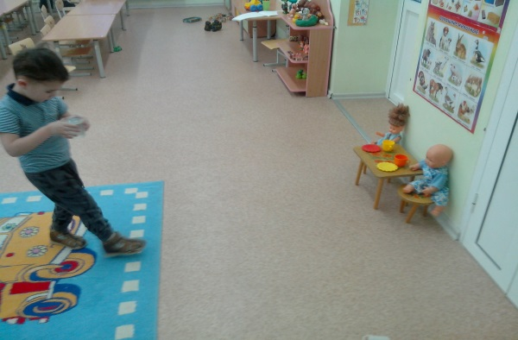
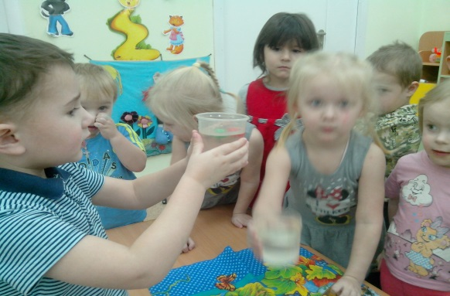
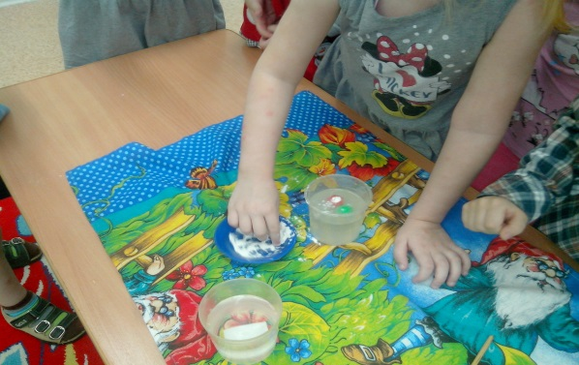
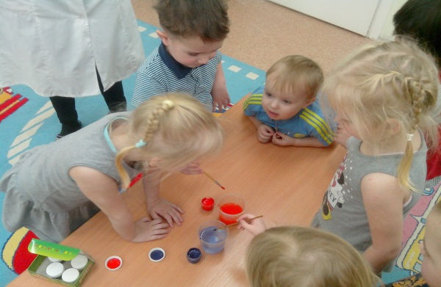
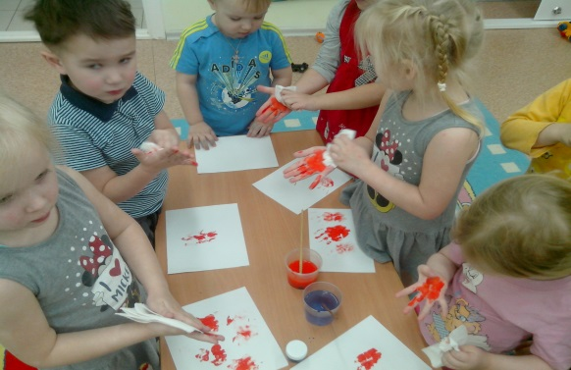
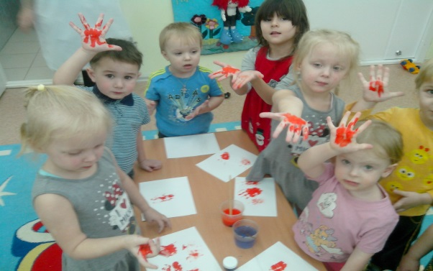
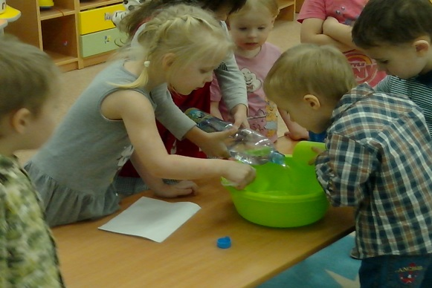
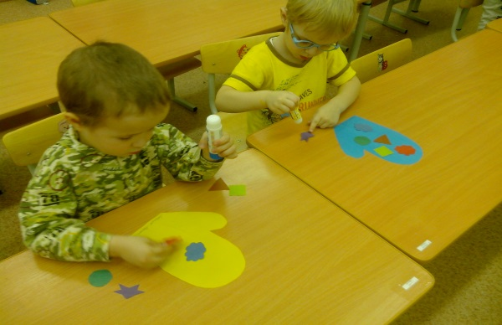
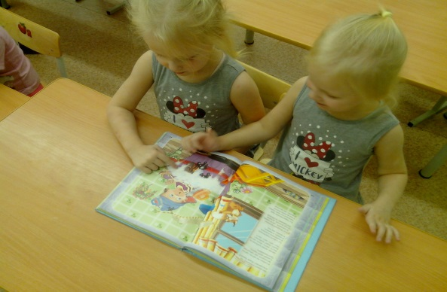
"Вода жидкая, поэтому может разлиться"
"Прозрачная вода может стать мутной"
"Вода не имеет цвета, но её можно покрасить"
"Руки станут чище, если помыть их водой"
"Вода льётся из разных сосудов по разному"
"Клеим" "Читаем"

Slide 5
«Фокусы со снегом»
Рисование на снегу
«Чудесное превращение фигур» Закреплять знание о геометрических фигурах, развивать воображение детей.
Опыт-игра
«Чистый или грязный» Закреплять культурно-гигиенические навыки.
Беседа
«О свойствах снега» Развивать познавательную и речевую деятельность детей
Игра со снегом «Постройка снеговик» Помочь в изучении свойств снега, в совершенствовании конструктивных умений.
«Пирожки для мишки» Развивать познавательную активность в процессе экспериментирования, делать выводы.

Slide 6
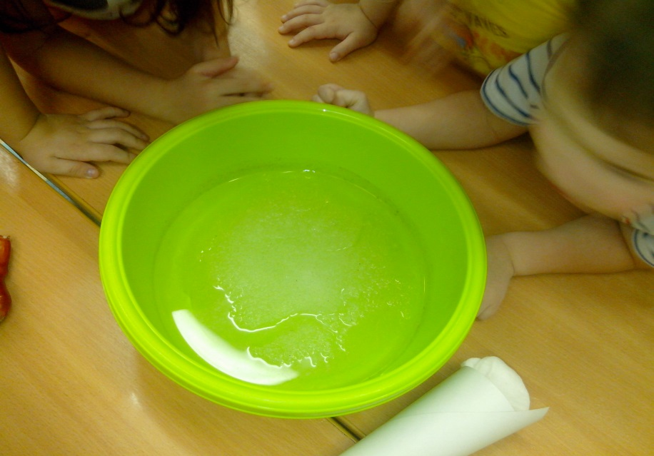
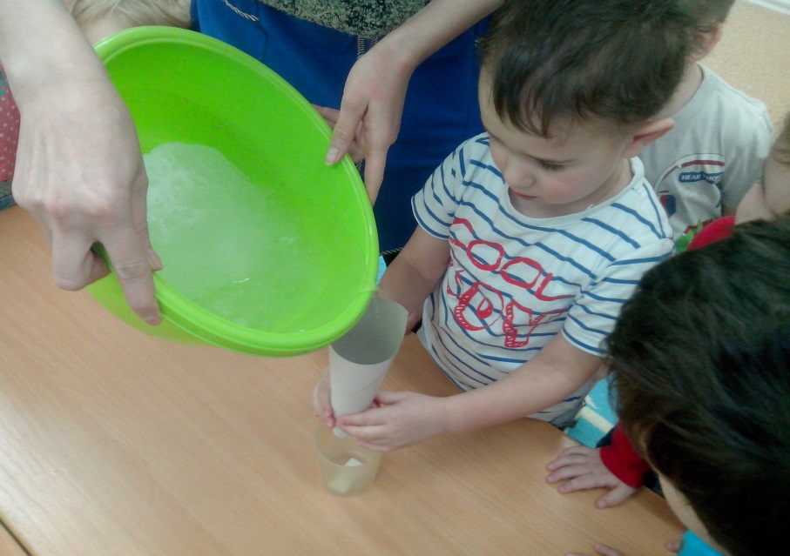
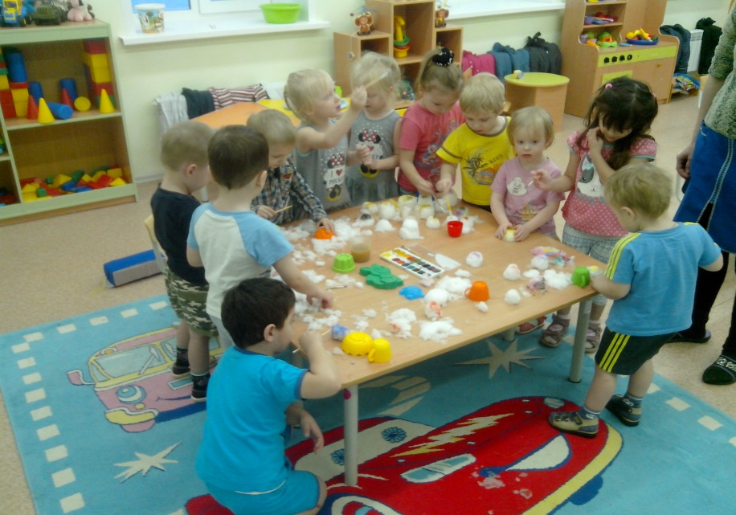
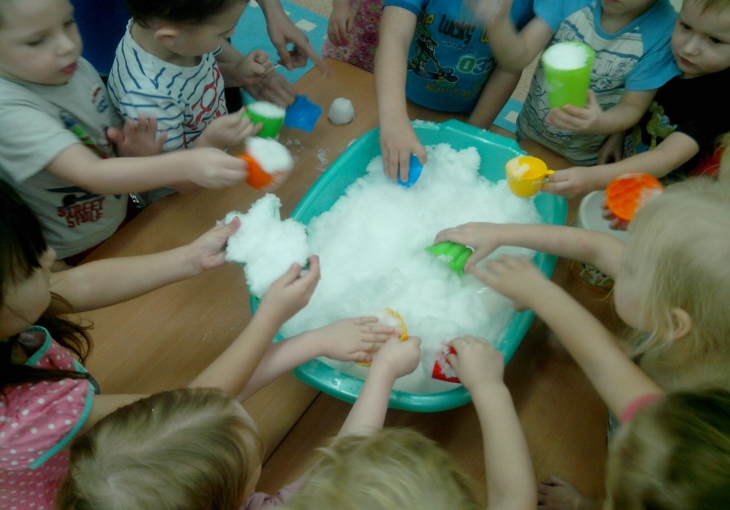
"Чистый или грязный"
"Чудесное превращение фигур" "Пирожки для мишки"

Slide 7
«Воздушные чудеса»
Беседа
«О свойствах воздуха» Знакомить детей с воздухом
Опыт
«Игры с соломинкой» Знакомить детей с тем, что внутри человека есть воздух, помочь обнаружить воздух
Исследование
«Как мы сможем сделать из мыла воздушную пену» Подвести к выводу о том, что мыло пенится
Игра
«Пускание мыльных пузырей» Стимулировать двигательную активность.
«Кораблики» Показать детям, что с помощью воздуха кораблики плавают .
Наблюдение и беседа
«Почему летит мыльный пузырь?» Стимулировать познавательную и речевую активность
Экспериментирование
«Что в пакете» Помочь в обнаружении воздуха в окружающем пространстве

Slide 8
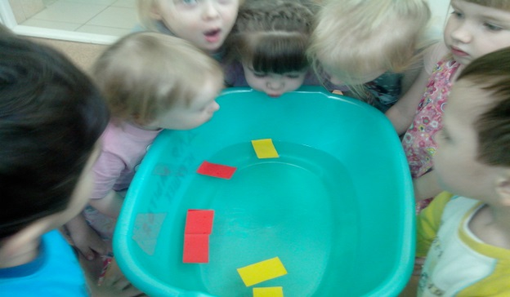
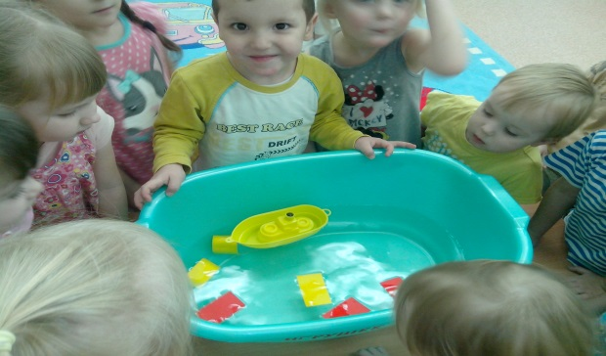
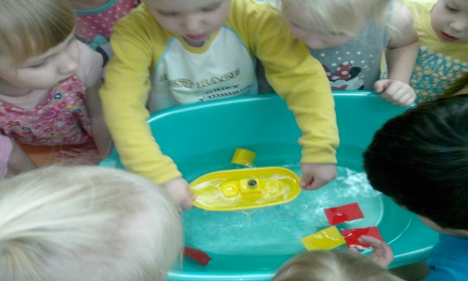
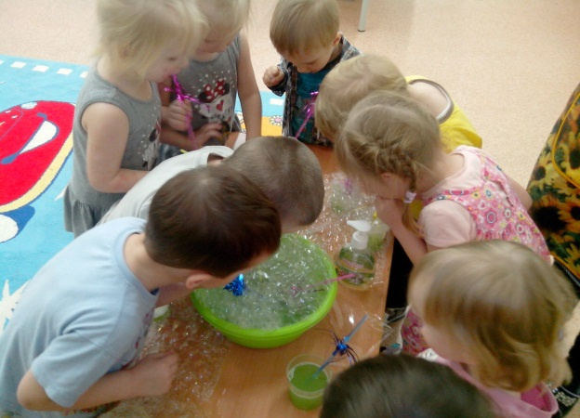
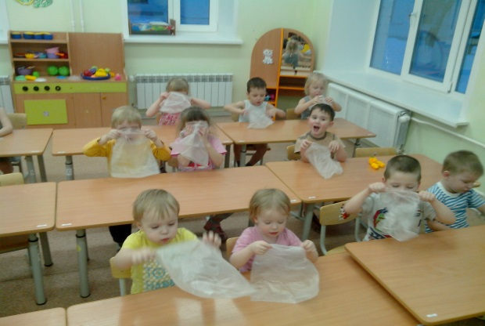
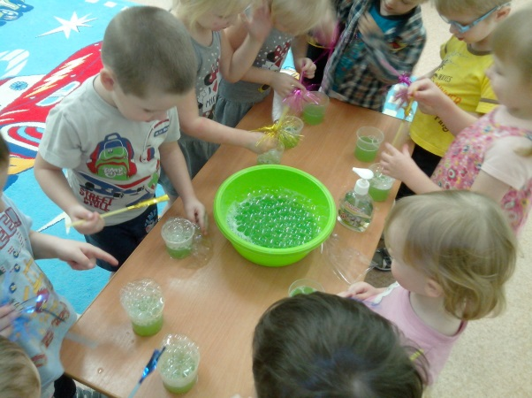
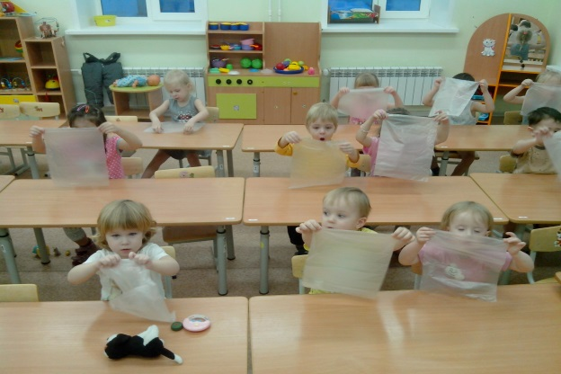
"Кораблик плывет" "Кораблик тонет"
"Мыльные пузыри"
"Надувайся пузырь"

Slide 9
«Чудеса в природе-солнышко»
Чтение художественной литературы
Стихотворение Г. Бойко «Солнышко» Ознакомить с новым стихотворением, помочь в понимании содержания.
Художественное творчество
Рисование «Светит солнышко в окошко» Научиться раскрашивать с помощью ватной палочки.
Беседа «Учимся радоваться солнышку и природе»
Развивать интерес и эмоциональную отзывчивость на явления неживой природы.
Игра-ситуация «Солнце красное»
Способствовать развитию воображения, побуждать к двигательной активности.
Пальчиковая игра «Солнышко, солнышко» Способствовать развитию моторики рук.

Slide 10
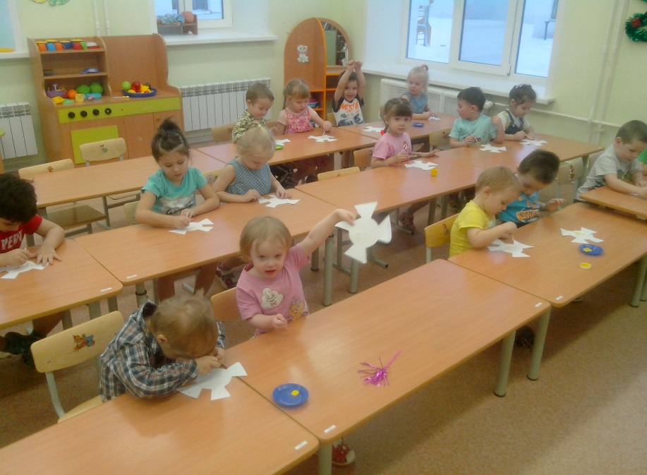
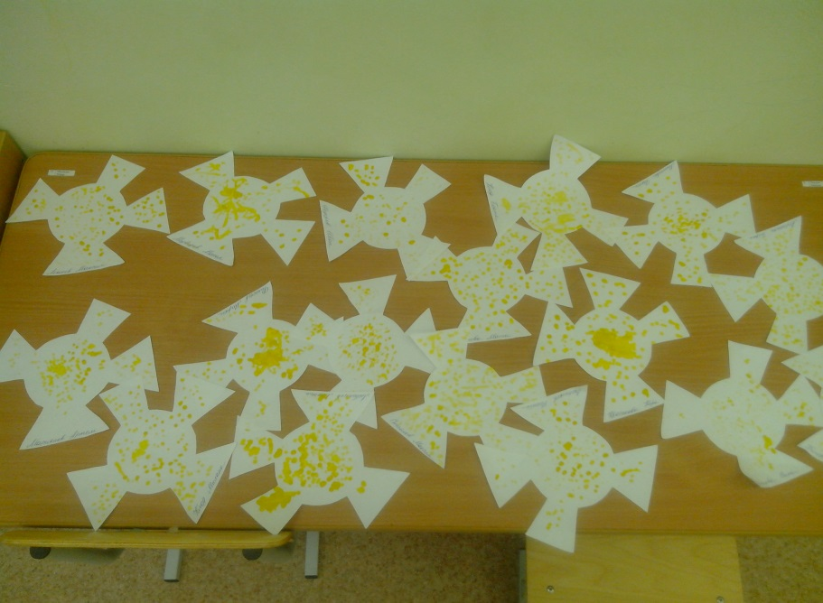
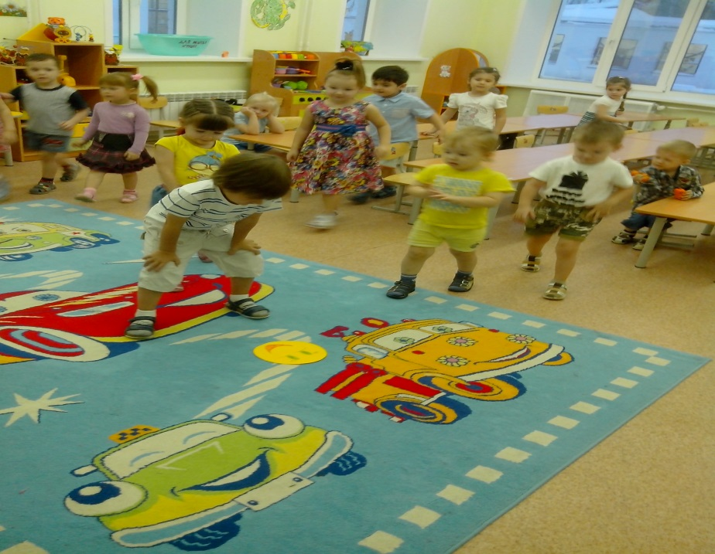
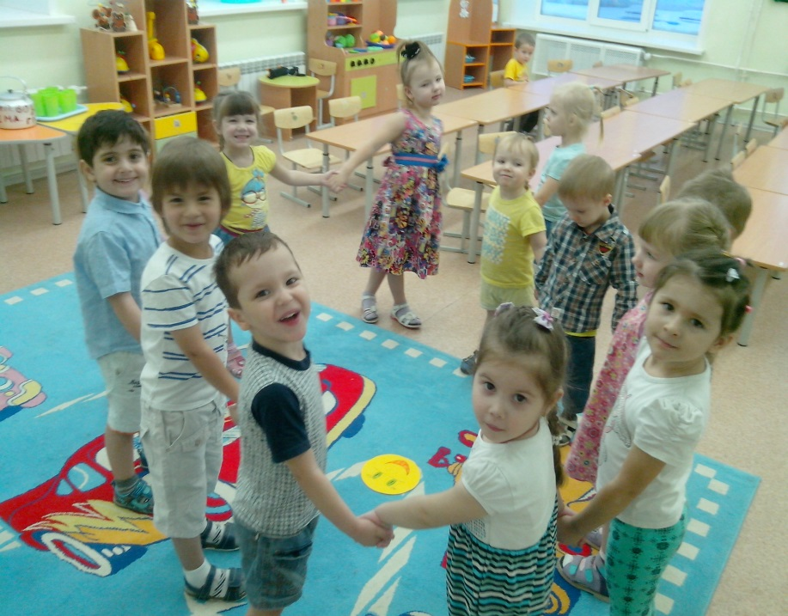
"Светит солнышко в окошке"
"Игры с солнышком"

Slide 11
В процессе экспериментирования дети формируют навыки: Видеть и выделять проблему. Принимать и ------------- Анализировать объект и явления. Выделять существенные признаки и связи. Отбирать средства и материалы для самостоятельной деятельности. Осуществлять эксперимент. Выдвигать гипотезы, предложения. Делать выводы.

Slide 12
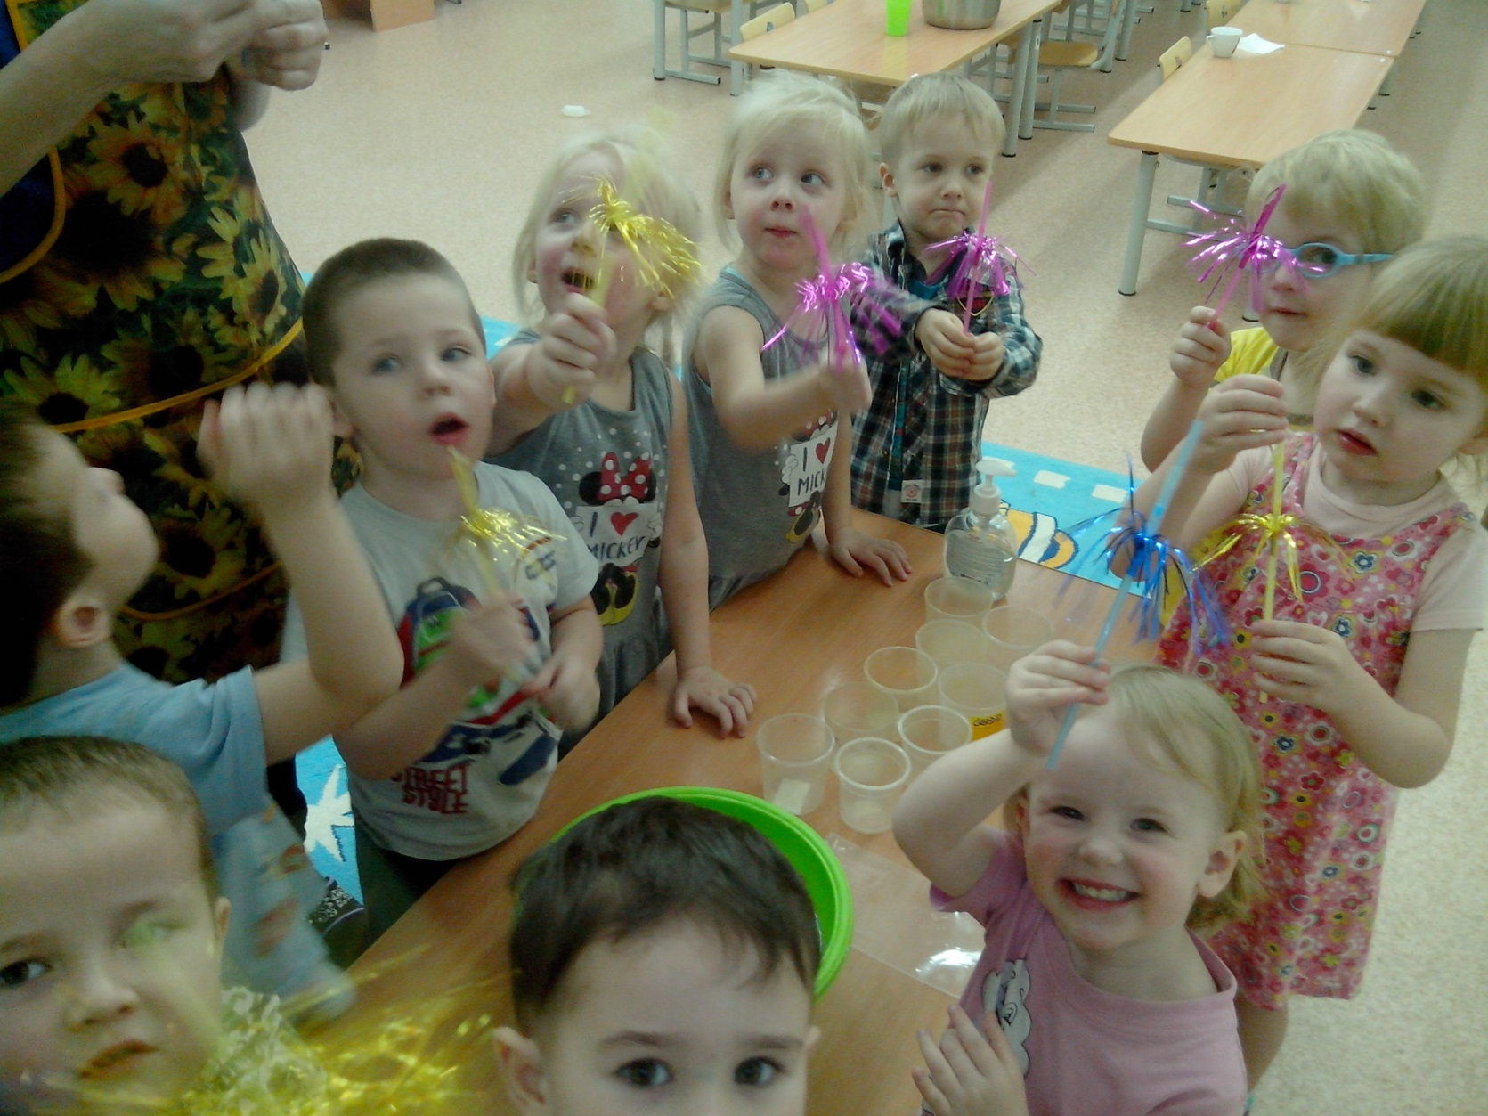
Спасибо за внимание!

